Slide 1
OUDE GRIEKEN – JONGE HELDEN LES 4
Notes:
Stel mezelf voor: ik ben Morgan’s mama, geef Oudgriekse en Latijnse taal en cultuur aan de universiteit in Groot-Brittannie, en mijn onderzoek voor mijn doctoraat ging over Oudgriekse magie, dus ik wil hen daaraan voorstellen.

Slide 2
De Oude Grieken… en het theater
Hoe zag een antiek theater eruit?
Een Griekse tragedie: Iphigeneia
De Griekse naamwoorden
Notes:
De workshop gaat bestaan uit 3 delen: eerst context, dan de taal leren, en dan leren hoe we magie kunnen doen op Oudgriekse wijze. We gaan zelf Oudgriekse spreuken maken!

Slide 3
Herhaling: het Griekse alfabet

Slide 4
HERHALING: EEN KLEINE TAALQUIZ

Slide 5
1. Welke Griekse letter is de chi?
ε
ξ
χ
A
B
C

Slide 6
1. Welke Griekse letter is de chi?
ε
ξ
χ
A
B
C

Slide 7
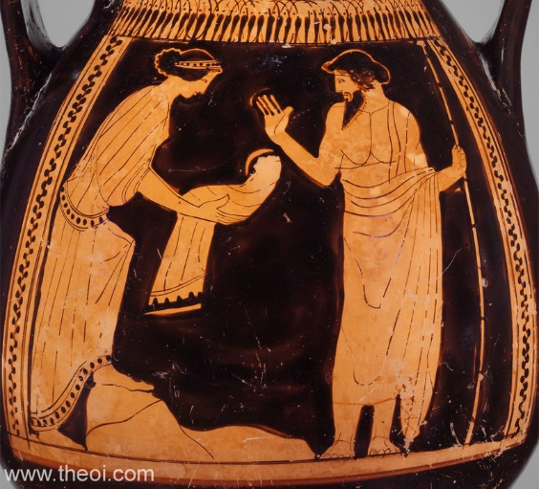
2. Wat moet er in het onderste kadertje staan?
μητηρ
πατηρ
?
θυγατηρ
παιδια
υἱος
A
B
C

Slide 8
2. Wat moet er in het onderste kadertje staan?
μητηρ
πατηρ
?
θυγατηρ
παιδια
υἱος
A
B
C

Slide 9
3. Welk woord ontbreekt er?
Ζευς … πατηρ van Athena.
λεγει
εἰσι
ἐστι
A
B
C

Slide 10
3. Welk woord ontbreekt er?
Ζευς ἐστι πατηρ van Athena.
λεγει
εἰσι
ἐστι
A
B
C

Slide 11
4. Wat staat er op de afbeelding?
De vrouwen ..... .
πιπτει
χορευουσι
βαλλει
A
B
C

Slide 12
Wat staat er op de afbeelding?
De vrouwen χορευουσι.
πιπτει
χορευουσι
βαλλει
A
B
C

Slide 13
NAAR HET THEATER: TOEN & NU

Slide 15
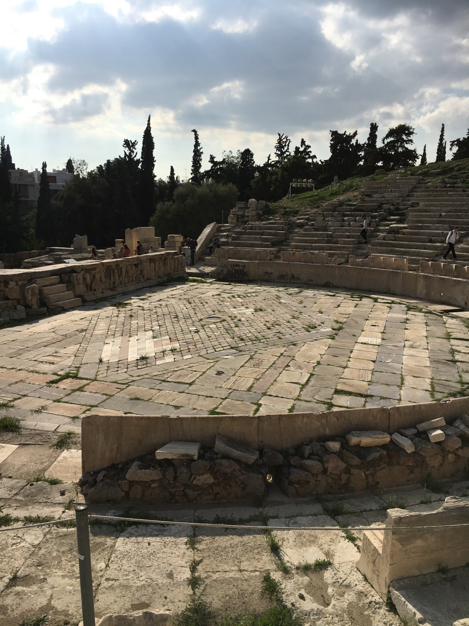
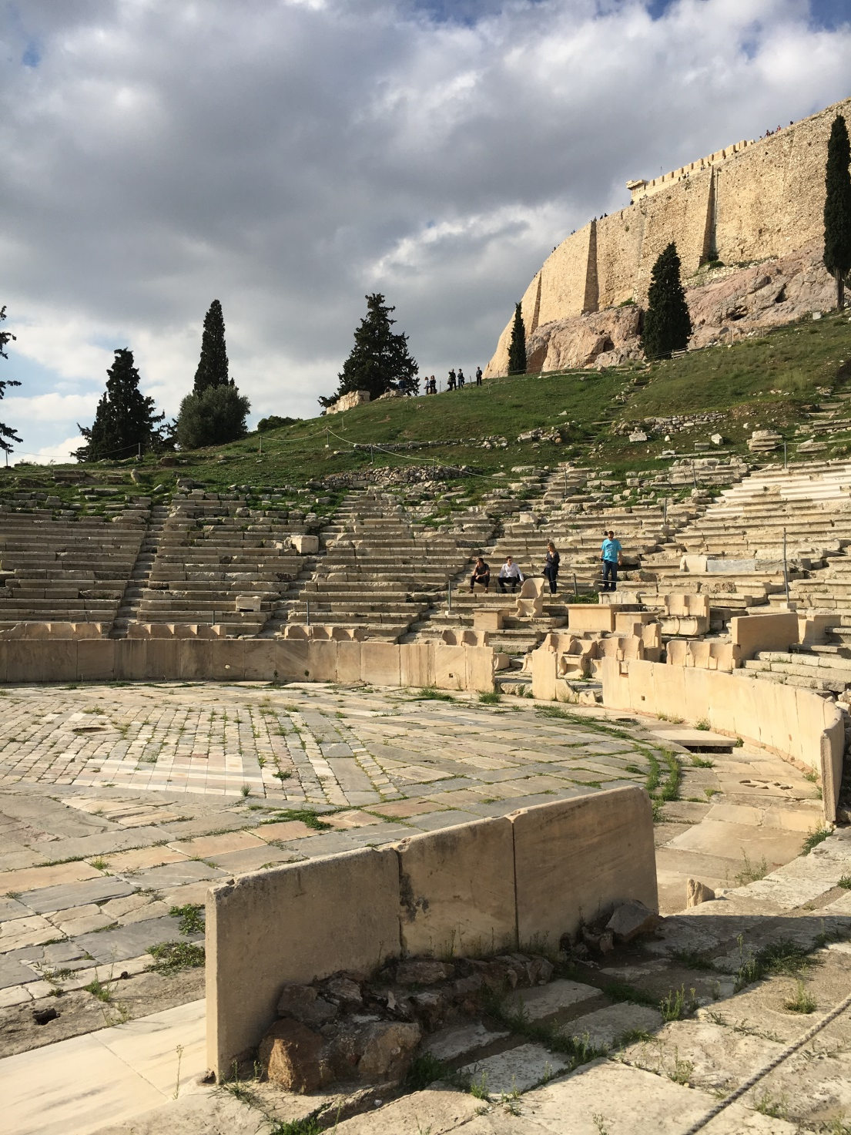

Slide 16
HET ANTIEKE THEATER

Slide 17
De opbouw van een antiek theater
Probeer met je groepje de onderdelen van een antiek theater op de juiste plaats te leggen.

Slide 18
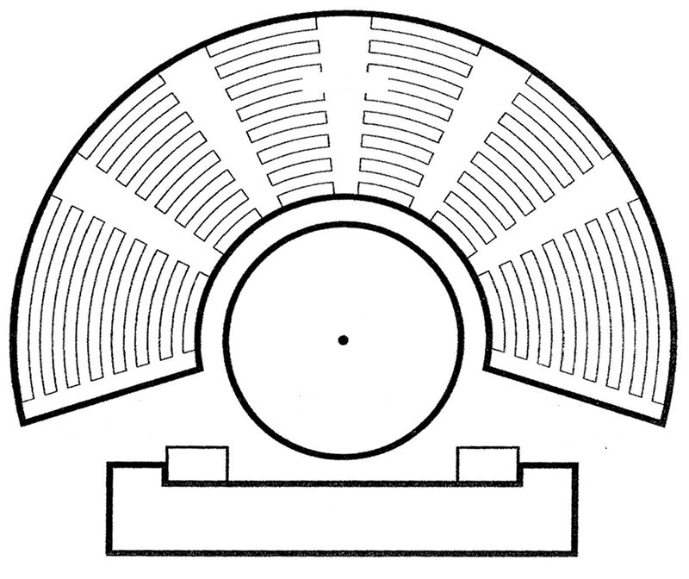

Slide 19
De opbouw van een antiek theater
Probeer met je groepje de onderdelen van een antiek theater op de juiste plaats te leggen.
Koppel de benamingen aan de juiste delen van het theater.
?

Slide 20
Theatron
Orchestra
Parodos
Parodos
Skene

Slide 21
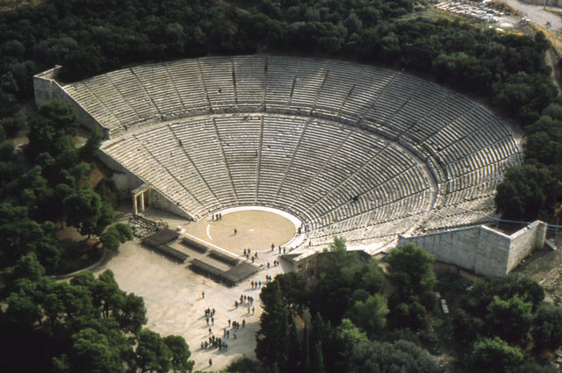
De opbouw van een antiek theater
Theatron
Orchestra
Parodos
Parodos
Skene

Slide 22
De opbouw van een antiek theater
Probeer met je groepje de onderdelen van een antiek theater op de juiste plaats te leggen.
Koppel de benamingen aan de juiste delen van het theater.
Zet op je blaadje deze woorden in het Griekse alfabet.
Theatron
= …….

Slide 23
IN HET THEATER
Hoe werkte dat?

Slide 24
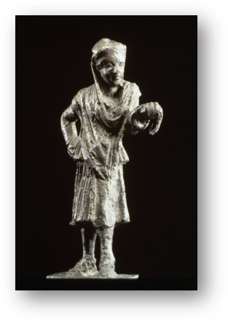
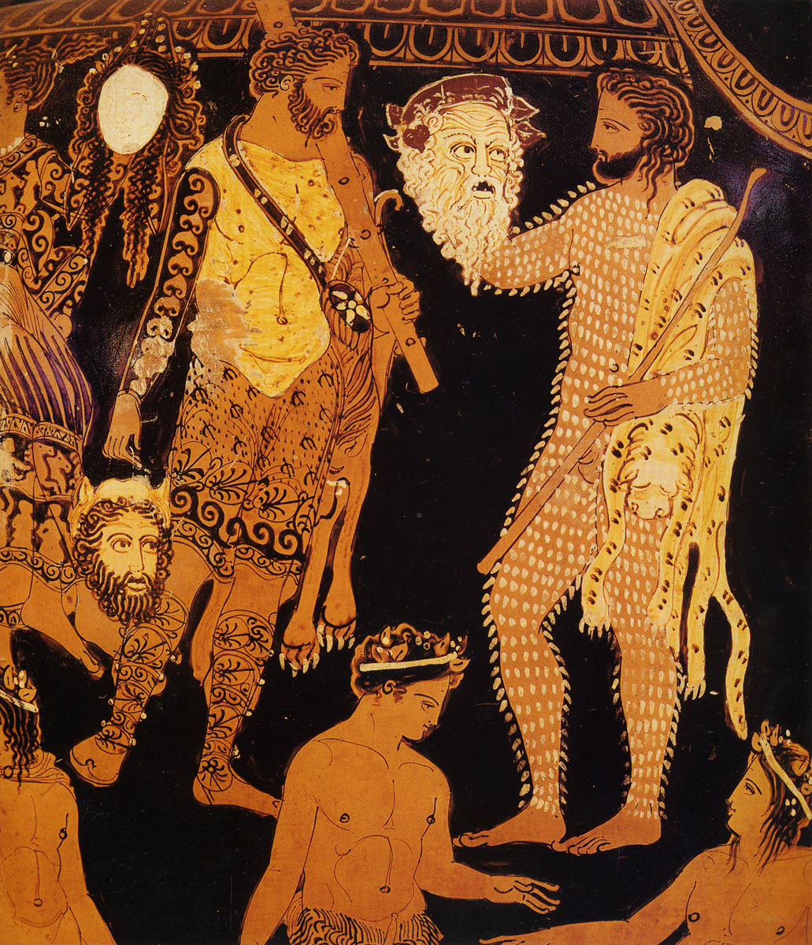
De acteurs
3 acteurs
Mannen spelen ook vrouwenrollen
Maskers

Slide 25
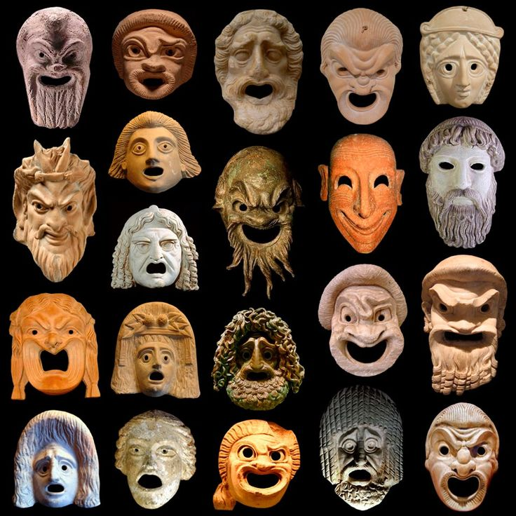
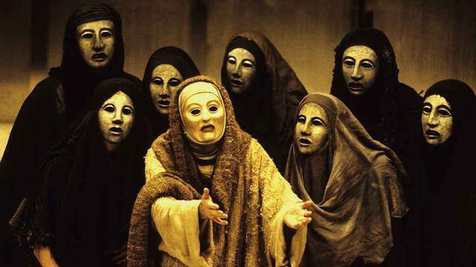
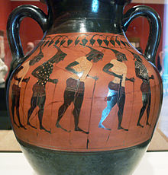
Het koor
Enkel mannen
Maskers

Slide 26
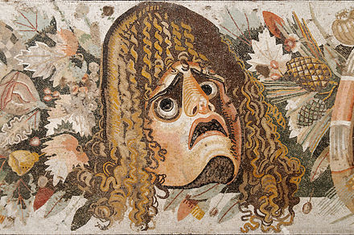
IN HET THEATER
Masker knutselen

Slide 27
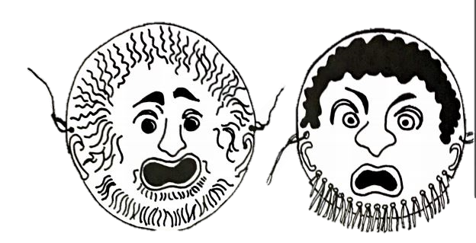
Toneelmasker maken: stappenplan (1)
Teken op de voorkant van het bord met potlood twee kleine, ronde oogjes. (Kleine oogjes doen je mysterieuzer lijken.)
Teken een grote mond. Kies zelf of je de mondhoeken naar boven laat gaan voor een vrolijk gezichtje of naar beneden voor een triestig gezichtje.
Teken een neus.

Slide 28
Toneelmasker maken: stappenplan (2)
Gebruik een schaar om de ogen en mond uit te knippen.
Gebruik een stiftje of balpen om rond de ogen, mond en neus te tekenen.
Versier je masker. Teken haar aan de bovenkant en de zijkanten van het masker. Teken wenkbrauwen, oren en wat je nog maar wilt.
Maak 2 gaatjes een beetje van de rand in de buurt van de bovenkant van de oren.

Slide 29
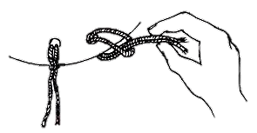
Toneelmasker maken: stappenplan (3)
Knip het stuk touw/lint/rekker… dat je hebt gekregen in twee en knoop aan elk gaatje een helft vast.
Je masker is klaar! Zet het masker op en leg een strikje in de touwtjes.
Extra voor thuis: Maak een baard.
Start onderaan de mond. Maak met de perforater een gaatje op ongeveer een halve cm van de rand. Doe dit nu verder links en rechts van het eerste gaatje.
Ga met stukjes touw door de gaatjes zoals op de afbeelding.

Slide 30
EEN GRIEKSE TRAGEDIE Iphigeneia

Slide 31
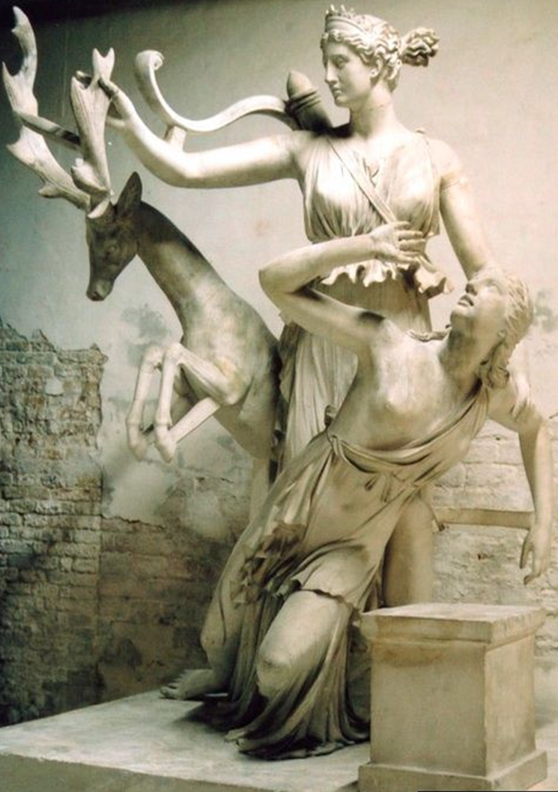
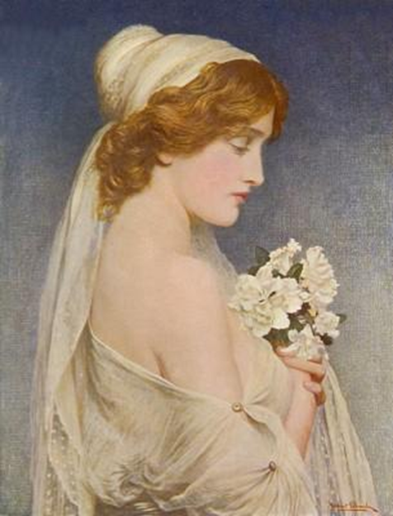
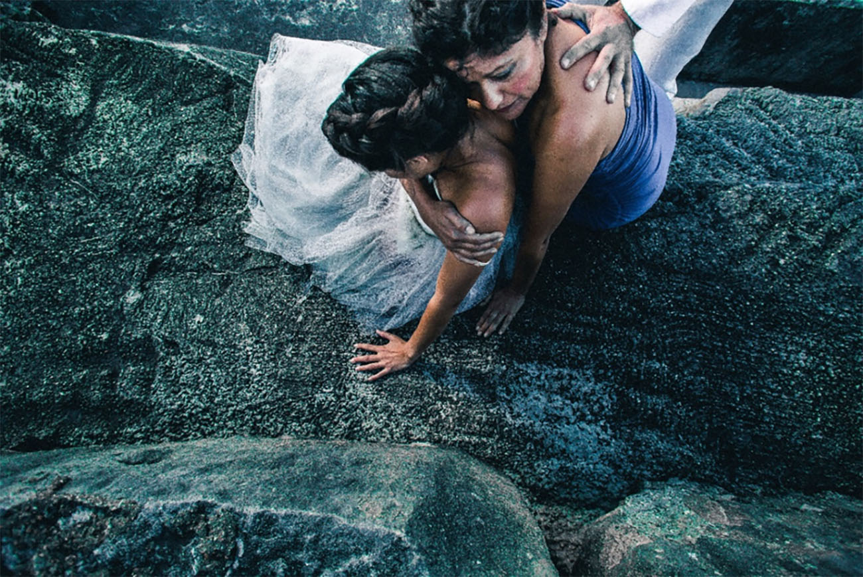
Iphigeneia
Ἰφιγενεια

Slide 32
Iphigeneia: het verhaal… in het Grieks!
Luister naar de Griekse zinnen en probeer ze in je groepje in de juiste volgorde te leggen.

Slide 33
Iphigeneia: het verhaal… in het Grieks!
Ἀγαμεμνων λεγει: “Οὐκ ἐστι ἀνεμος.”
Ἀρτεμις ἐστι χολωτη.
Ἀρτεμις ἐθελει θυσιην.
Ἀγαμεμνων αἱρει Ἰφιγενειαν.
Ἀγαμεμνων αἱρει ὁπλον.
Ἀρτεμις πεμπει ἐλαφον.

Slide 34
Iphigeneia: het verhaal… in het Grieks!
Luister naar de Griekse zinnen en probeer ze in je groepje in de juiste volgorde te leggen.
Probeer enkele zinnen uit te spreken met je masker op.

Slide 35
Iphigeneia: het verhaal… in het Grieks!
Luister naar de Griekse zinnen en probeer ze in je groepje in de juiste volgorde te leggen.
Probeer enkele zinnen uit te spreken met je masker op.
Laat iedereen aan je tafel een zin uitspreken. Kan je raden wat de zinnen betekenen?

Slide 36
DE GRIEKSE NAAMWOORDEN

Slide 37
De Griekse naamwoorden
θυσι-η ἐστι Iphigeneia.
ἀνεμ-ος ἐστι sterk.
Artemis wilt θυσι-ην.
Ik voel de ἀνεμ-ον.
Onderwerp: -η / -ος
Onderwerp: -ην / -ον

Slide 38
DE GRIEKSE NAAMWOORDEN

